Slide 1
Détection du port du masque
Aurélien Peden
29/06/2020

Slide 2
Sommaire
Objectifs
Jeu de données
Détection des visages
Conception du réseau de neurones
Fonctionnement d’un réseau de neurones
Réseau de neurones convolutifs
Détection sur un flux vidéo

Slide 3
Objectifs
Preuve de concept
Rendre la détection possible sur des systèmes embarqués
Sensibiliser au respect des gestes barrières

Slide 4


2. Jeu de données
Aucun jeu de données avec de vrais masques
Utilisation d’un jeu de données artificiel
Data augmentation
Zoom
Rotations
Décalages

Slide 5
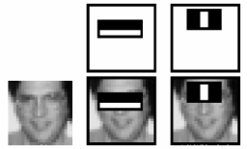
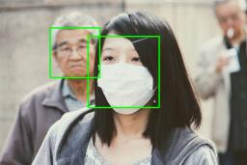
3. Détection des visages
Algorithme Haar cascade
Réseau de neurones
Détection du centre du visage
Détection de la hauteur et de la largeur du visage

Slide 6


4. Conception du réseau de neurones
TensorFlow 2.0
Transfer Learning
Architecture MobileNet V2
ImageNet dataset
Classification vs Regression
Convolutions
Learning rate
Decay

Slide 7
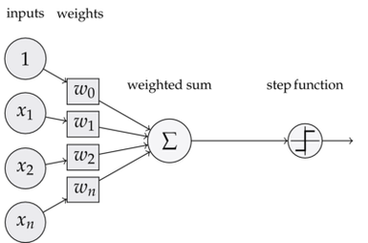
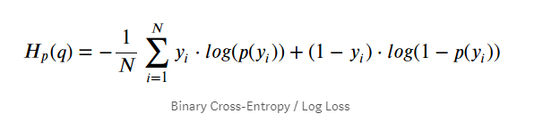
4.a Fonctionnement d’un réseau de neurones
Exemples
Perceptron
Poids
Fonctions d’activation
Fonction de coût
Binary crossentropy
Régularisation
Dropout
Rétropropagation
Epochs

Slide 8
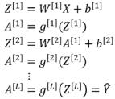

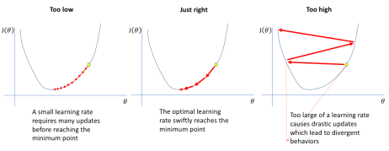
4.a Fonctionnement d’un réseau de neurones
Rétropropagation
Calculs des dérivées partielles de la fonction de coût
Optimisation
Minimum local vs global
Learning rate
Decay
Autres techniques

Slide 9
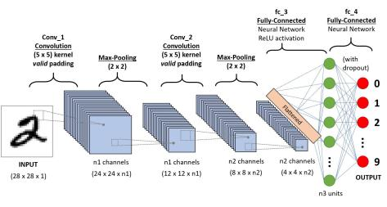

4.b Réseau de neurones convolutifs
Définition
Convolutions
Channels
Feature maps
Pooling
Max pooling
Average pooling

Slide 10
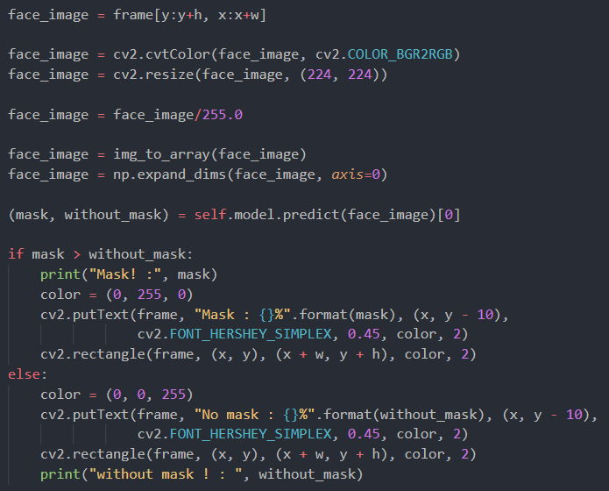
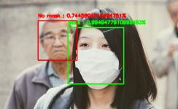
5. Détection sur un flux vidéo
Extraction des visages
Region of interest (R.O.I)
Preprocessing
Affichage
Mise en production

Slide 11
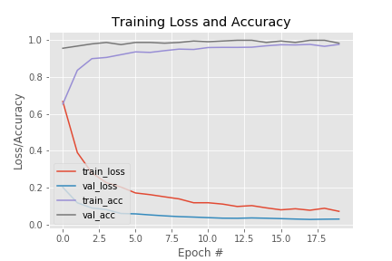
Conclusion
Diverses applications
Lieux publics, entreprises
Améliorations possibles
Utilisation d’un vrais jeu de données
Détection des visages par un réseau de neurones

Slide 12
Sources
Towardsdatascience.com
Cours Machine Learning, Coursera/Stanford
Cours Deeplearning.ai, Coursera
Cours CS231n, Stanford
Hands-On Machine Learning, Aurélien Géron
Rapports de recherche
researchgate.net
arXiv.org

